Slide 1
Министерство образования и науки Забайкальского края
Промежуточное совещание/ Kick-off
Клименко Татьяна Константиновна
и.о. министра образования и науки Забайкальского края

Slide 2
Совершенствование процесса подготовки оперативной информации о ходе реализации ключевых мероприятий Министерства образования и науки Забайкальского края
Проект:

Slide 3
Организационно-распорядительные документы

Slide 4
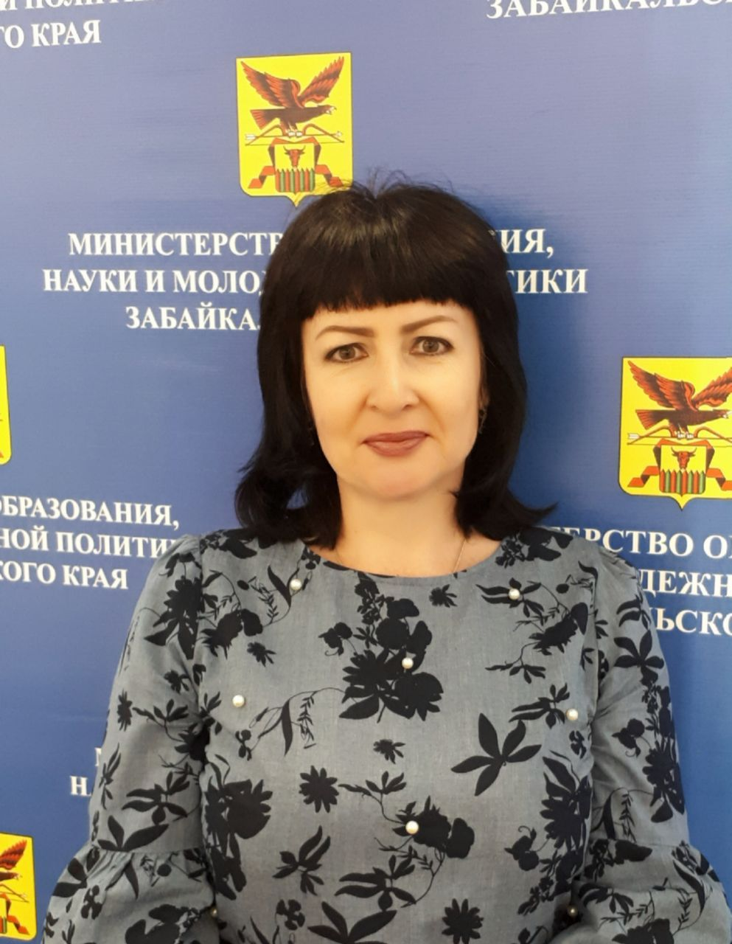
Команда проекта
БАЙКОВА А.М.
Первый заместитель министра
ВАСИЛЬЕВА О.А.
Заместитель министра
ПОЗДЕЕВА О.В.
Начальник управления общего образования и воспитания
ШВЕЦ И.Г.
Начальник управления лицензирования, государственной аккредитации, надзора и контроля
КАЛИНИНА Л.И.
Начальник отдела стратегического развития

Slide 5
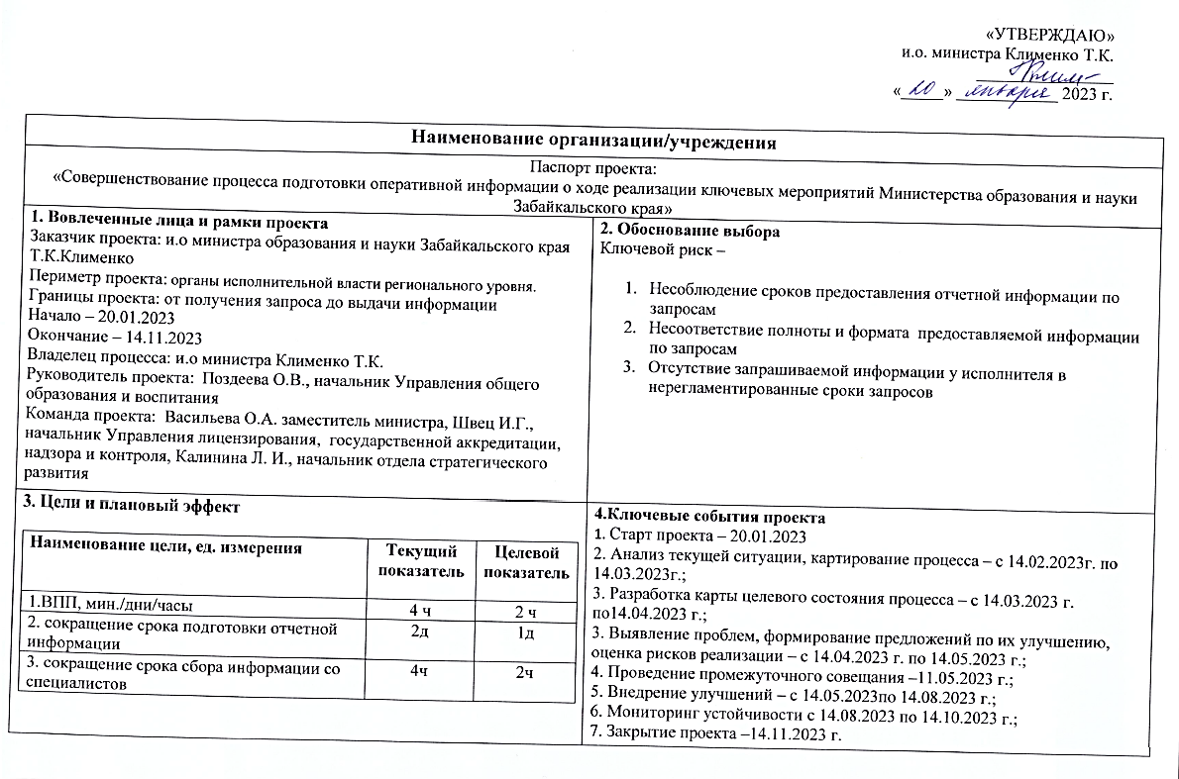
Паспорт проекта

Slide 6
Текущая карта процесса

Slide 7
Текущие проблемы
Информация не предоставляется вовремя (в обозначенный срок)
Информация не предоставляется в полном объеме

Slide 8
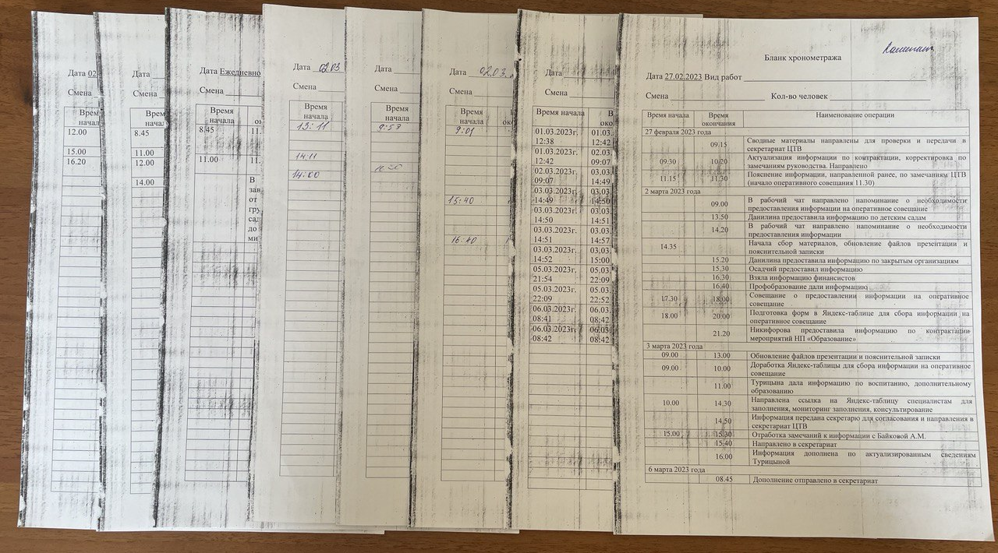
Хронометраж процесса

Slide 9
Идеальная карта процесса

Slide 10
Выявление коренных причин методом «5 Почему?»
Проблема 1
Проблема 2
Информация не предоставляется вовремя
Информация не предоставляется в полном объеме
Почему?
Почему?
Почему?
Много работы
Не успел собрать актуальную информацию
Почему?
Установка разных сроков исполнения поручений
Поручения не по компетенции
Неэффективная работа с СЭД «Дело»
Дублирование поручений
Почему?
Почему?
Коренные причины
Несоблюдение регламента распределения поручений, работы с СЭД «Дело»
Недостаточная осведомленность о должностных обязанностей структурных подразделений

Slide 11
Пирамида проблем
Федеральный уровень
Региональный уровень
Уровень организации
Информация не предоставляется вовремя (в обозначенный срок)
Информация не предоставляется в полном объеме
1
2

Slide 12
Подготовка к плану действий
Проблема | Решить полностью | Решить частично | Решение не планируется | Другое (н-р: проблема перенесена на др. процесс)
Проблема 1 Информация не предоставляется вовремя (в обозначенный срок)
Проблема 2 Информация не предоставляется в полном объеме

Slide 13
Вклад в цель проекта
№ | ПРОБЛЕМА | ПЕРВОПРИЧИНА | ПРЕДЛАГАЕМОЕ РЕШЕНИЕ | ВКЛАД В ДОСТИЖЕНИЕ ЦЕЛИ
1 | Информация не предоставляется вовремя (в обозначенный срок) | Несоблюдение регламента распределения поручений | Актуализация инструкции по делопроизводству, установление единого регламента распределения поручений | Разгрузка специалистов Планирование работы Своевременное предоставление информации в полном объеме
 |  | Несоблюдение регламента работы с СЭД «Дело» | Снять с контроля на уровне руководителей исполненные документы
2 | Информация не предоставляется в полном объеме
 |  | Недостаточная осведомленность о должностных обязанностей структурных подразделений | Изучить должностные инструкции специалистов

Slide 14
Целевая карта процесса

Slide 15
План мероприятий по реализации проекта
№ | Предлагаемое решение | Ответственные | Срок | Исполнение
1 | Актуализация инструкции по делопроизводству, установление единого регламента распределения поручений: - соблюдение сроков исполнения документов, исключение сокращения сроков; формулировка конкретных поручений в соответствии с собственными полномочиями и полномочиями специалистов, исключение повтора вышестоящих резолюций | Отдел контрольно-аналитической работы, начальники структурных подразделений | 01.09.2023 | В работе
2 | Снять с контроля на уровне руководителей исполненные документы | Отдел контрольно-аналитической работы, заместители министра, начальники структурных подразделений | 01.08.2023 | В работе
3 | Изучить должностные инструкции специалистов: - использовать при распределении поручений | Отдел контрольно-аналитической работы, заместители министра, начальники структурных подразделений | 15.07.2023 | В работе

Slide 16
Спасибо
за внимание
Фамилия Имя Отчество
Должность
Тел.: +7 (000) 000 00 00, доб. 0000
Моб. тел.: +7 (000) 000 00 00
E-mail: namesurname@rosatom.ru
www.rosatom.ru
21.05.2020

